Slide 1
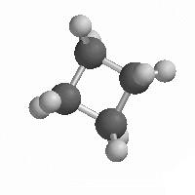
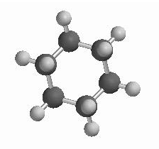
CICLOALCANOS
C_{n}H_{2n}

Slide 2
CICLOALCANOS
Son hidrocarburos saturados alifáticos(de cadena cerrada o cíclica). Responden a la fórmula general o global C_{n}H_{2n} en donde n = 3, 4,…, Son isómeros de los Alquenos
Tienen dos átomos de hidrógeno menos que un alcano de cadena abierta. Sus propiedades físicas se parecen a la de los alcanos.
Las moléculas de los cicloalcanos son más inestables que las de los alcanos líneales de igual número de átomos de carbono

Slide 3
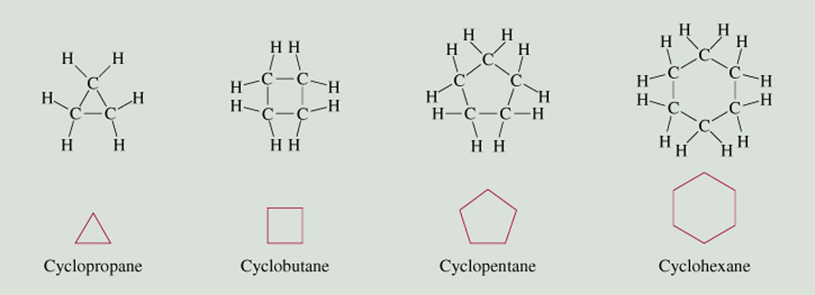
NOMENCLATURA
Los cicloalcanos se nombran colocando el prefijo “ciclo” al nombre del alcano que corresponde al mismo número de átomos de carbonos del anillo. Ej:

Slide 4
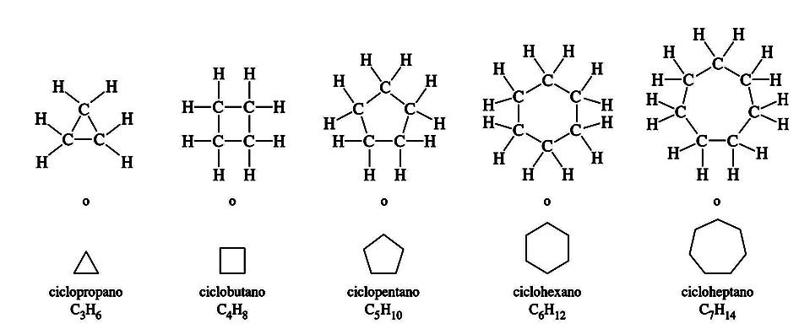

Slide 5
Si el cicloalcano posee un sustituyente no se numeran los carbonos que forman el anillo. Ej:

Slide 6
Si hay varios sustituyentes iguales se requiere de una numeración. Un sustituyente siempre estará en el Carbono número 1 y los demás carbonos se numeran en forma consecutiva de forma tal que tengan los números más bajos. Cuando los sustituyentes son diferentes al que se da la prioridad alfabética es el que estará en el carbono número 1. Ejemplo:

Slide 8
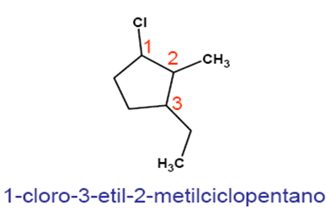

Slide 9
CICLO COMO RADICAL

Slide 10
